Slide 1
Ajax交互扩展

Slide 2


预习检查
集中测试
列举除$.ajax()外，jQuery提供的其他Ajax方法
简述.load()方法在调用和返回值方面与其他Ajax方法的区别
编码说明如何使用jQuery的方法解析表单数据
编码说明如何使用FastJSON的方法将Java对象序列化为JSON字符串，解析时要求包含值为null的字段
为何要让渡jQuery的$操作符？如何让渡？

Slide 3


回顾及作业点评
回顾
Ajax请求与普通请求有何不同？
原生JavaScript实现Ajax包含哪些步骤？
$.ajax()方法的主要参数有哪些？
JSON对象如何定义和访问？
作业点评

Slide 4
本章任务
使用更多方法实现用户名和邮箱验证
使用HTML内容的响应实现新闻和主题列表
完成无刷新的新闻评论功能
使用FastJSON简化服务器编码

Slide 5


本章目标
掌握更多jQuery实现Ajax的方法
掌握jQuery解析表单数据的方法
掌握使用FastJSON生成JSON字符串的方法
掌握解决jQuery与其他脚本库冲突的方法

Slide 6
jQuery的Ajax方法
$.ajax()
$.get()
$.post()
$.getJSON()
.load()
……
Notes:
教学指导：
1、简单介绍jQuery提供的一系列ajax方法之间的关系
2、提醒学员更多方法可以查看jQuery文档了解

Slide 7

$.get()简介
语法
参数说明
$.get( url [, data] [, success] [, dataType] );
参 数 | 类 型 | 说 明
url | String | 必选，发送请求的地址
data | PlainObject 或 String | 发送到服务器的数据
success | Function( PlainObject result, String textStatus, jqXHR jqxhr ) | 请求成功后调用的函数 参数result：可选，由服务器返回的数据
dataType | String | 预期服务器返回的数据类型，包括：XML、HTML、Script、JSON、JSONP、text

Slide 8


$.get()用法
示例
使用$.get() 实现异步交互
以上代码等价于
$.get( url, data, function( result ) {
// 省略将服务器返回的数据显示到页面的代码
} );
$.ajax( {
"url" : url,
"data" : data,
"type" : "get",
"success" : function( result ) {
// 省略代码
}
} );
演示示例1：使用jQuery.get()实现用户名验证

Slide 9
$.post()简介
语法
参数说明
$.post( url [, data] [, success] [, dataType] );
参 数 | 类 型 | 说 明
url | String | 必选，发送请求的地址
data | PlainObject 或 String | 发送到服务器的数据
success | Function( PlainObject result, String textStatus, jqXHR jqxhr ) | 请求成功后调用的函数 参数result：可选，由服务器返回的数据
dataType | String | 预期服务器返回的数据类型，包括：XML、HTML、Script、JSON、JSONP、text

Slide 10
$.post()用法
示例
使用$.post() 实现异步交互
以上代码等价于
$.post( url, data, function( result ) {
// 省略将服务器返回的数据显示到页面的代码
} );
$.ajax( {
"url" : url,
"data" : data,
"type" : "post",
"success" : function( result ) {
// 省略代码
}
} );
演示示例2：使用jQuery.post()实现用户名验证

Slide 11

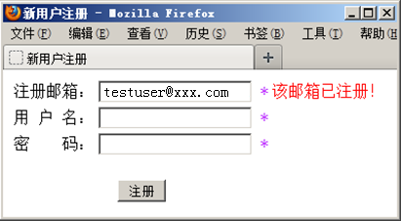
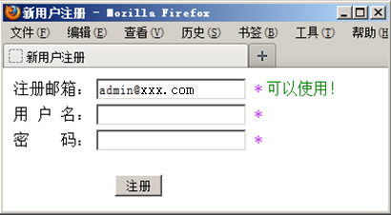
学员操作——实现无刷新邮箱验证
练习
需求说明
实现无刷新邮箱验证
E-mail文本框失去焦点时，判断用户是否存在
分别使用$.get()和 $.post()方法实现以上需求
完成时间：15分钟

Slide 12
共性问题集中讲解
常见问题及解决办法
代码规范问题
调试技巧
共性问题集中讲解

Slide 13
$.getJSON()简介
语法
参数说明
$.getJSON( url [, data] [, success] );
参 数 | 类 型 | 说 明
url | String | 必选，发送请求的地址
data | PlainObject 或 String | 发送到服务器的数据
success | Function( PlainObject result, String textStatus, jqXHR jqxhr ) | 请求成功后调用的函数 参数result：可选，由服务器返回的数据

Slide 14
$.getJSON()用法
示例
使用$.getJSON() 实现异步交互
以上代码等价于
$.getJSON( url, data, function( result ) {
// 省略将服务器返回的数据显示到页面的代码
} );
$.ajax( {
"url" : url,
"data" : data,
"type" : "get",
"dataType" : "json",
"success" : function( result ) {
// 省略代码
}
} );
!
$.getJSON()方法只
能以GET方式发送请求
演示示例3：使用jQuery.getJSON()
生成管理员新闻页面

Slide 15
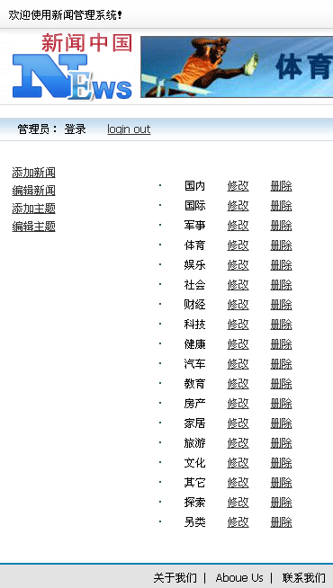
学员操作——使用$.getJSON()方法加载管理员页面主题列表
练习
需求说明
在管理员页面点击“编辑主题”链接时，以Ajax方式获取主题列表，以JSON格式返回结果
使用$.getJSON()方法实现
完成时间：10分钟

Slide 16
共性问题集中讲解
常见问题及解决办法
代码规范问题
调试技巧
共性问题集中讲解

Slide 17
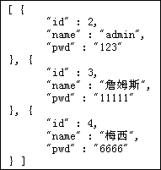
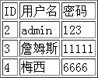
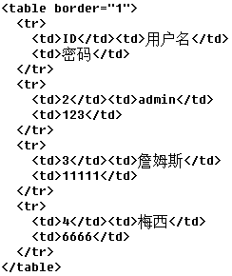

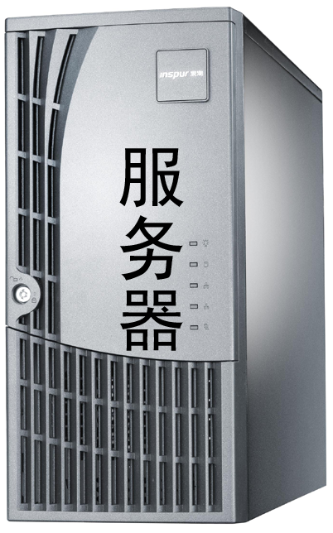
使用Ajax直接加载页面内容
复杂结构的响应数据
还可以由服务器直接生成HTML片段，客户端直接套用到页面中
解析JSON提取数据
构建HTML文档结构
!
数据规范，扩展性好
!
使用方便，局限性强
Notes:
教学指导：
1、使用JSON发送数据，数据格式更规范，扩展性更好，对于前端展示没有局限
2、直接生成HTML片段发送使用比较方便，但是局限性较强

Slide 18
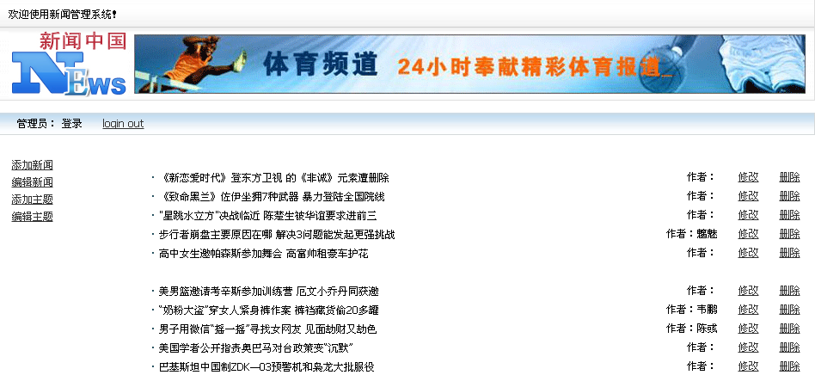
在Ajax中直接返回HTML 2-1
改造管理员首页
使用Ajax技术初始化加载全部新闻
服务器直接生成展示所需的HTML片段

Slide 19

在Ajax中直接返回HTML 2-2
实现步骤
管理员登录成功直接进入管理员首页
在管理员首页通过Ajax技术加载新闻数据
服务器直接生成展示所需的HTML片段
在管理员首页中直接使用响应的HTML片段
演示示例4：使用Ajax返回HTML内容
Notes:
教学指导：
1、强调$.ajax()方法的dataType参数取值为html
2、HTML片段可以在Servlet中生成，也可由JSP生成

Slide 20
学员操作——在Ajax中直接返回HTML内容生成主题管理页面2-1
练习
需求说明
在管理员页面点击“编辑主题”链接时，以Ajax方式获取主题列表
数据直接以<li>元素返回

Slide 21

学员操作——在Ajax中直接返回HTML内容生成主题管理页面2-2
提示
在超链接点击事件中将响应格式设置为html
修改服务器端查询主题列表功能的实现，生成展示所需的<li>片段
在页面的回调函数中直接添加页面内容
完成时间：20分钟

Slide 22
共性问题集中讲解
常见问题及解决办法
代码规范问题
调试技巧
共性问题集中讲解

Slide 23
.load()简介
语法
参数说明
$( selector ).load( url [, data] [, complete] );
参 数 | 类 型 | 说 明
url | String | 必选，发送请求的地址
data | PlainObject 或 String | 发送到服务器的数据
complete | Function( String responseText, String textStatus, jqXHR jqxhr ) | 对每个匹配元素设置完内容后都会触发的函数 参数responseText：可选，服务器返回的数据
!
.load()不是全局函数，而是针对与选择器匹配的元素执行
!
包含匿名回调函数，自动将返回值设置为匹配元素的HTML内容
Notes:
教学指导：
可以采用对比教学法，从调用和回调处理响应两方面，与之前介绍的Ajax方法比较

Slide 24
.load()用法
示例
使用.load()实现异步交互
以上代码等价于
$( "#opt_area>ul" ).load( url, data );
$.get( url, data, function( responseText ) {
$( "#opt_area>ul" ).html( responseText );
} );
!
默认使用GET方式请求，除非data参数是一个对象，则使用POST方式
演示示例5：使用.load()为管理员页面加载服务器生成的新闻列表
Notes:
教学指导：
视情况讲解扩展内容：在url参数中通过空格连接jQuery选择器，可以仅加载远程文档的某个部分

Slide 25
学员操作——使用.load()方法为管理员页面加载服务器生成的主题列表
练习
需求说明
在管理员页面点击“编辑主题”链接时，以Ajax方式获取主题列表，以HTML格式返回结果
使用.load()方法实现
完成时间：10分钟

Slide 26
共性问题集中讲解
常见问题及解决办法
代码规范问题
调试技巧
共性问题集中讲解

Slide 27
小结
jQuery提供的实现Ajax的方法
$.ajax()
$.get()
$.post()
$.getJSON()
.load()
Notes:
教学指导：
1、再次提醒jQuery提供的一系列ajax方法之间的关系
2、区分load方法与其他方法的差异

Slide 28
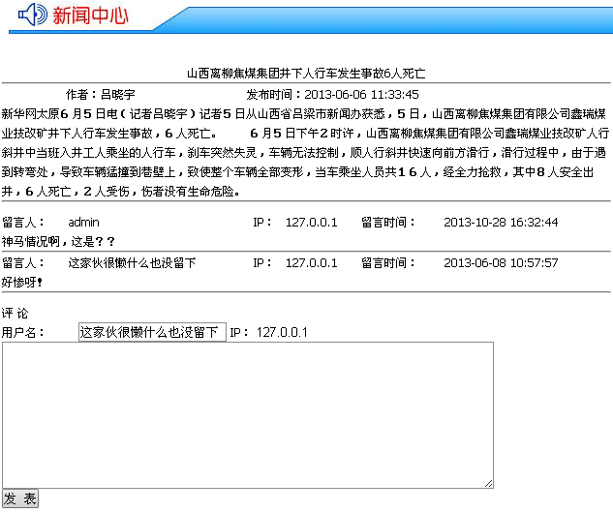
基于表单数据的Ajax请求2-1
点击“发表”按钮，以Ajax方式提交评论请求
服务器执行相关功能并反馈结果，无需跳转至新闻查询功能
若评论发表成功，
通过DOM操作将该
评论添加到评论列
表顶端，否则提示
错误信息

Slide 29


基于表单数据的Ajax请求2-2
问题
需要发送表单数据时，提取表单元素的值并构造成合适的数据格式是件很烦琐的事
使用jQuery提供的方法简化处理
.serializeArray()
$.param()
分析

Slide 30
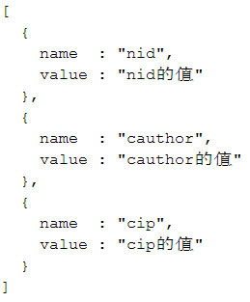
.serializeArray()
检测一组表单元素中的有效控件
没有被禁用
必须有name属性
选中的checkbox或radio
触发提交事件的submit按钮
file元素不会被序列化
将有效控件序列化为JSON对象数组
包含name和value两个属性

Slide 31

$.param()
将由. serializeArray()生成的对象数组序列化成请求字符串的形式
经验
!
jQuery还提供了.serialize()方法。
.serialize()内部使用$.param()对.serializeArray()做了一个简单包装。不需要中间环节时，可以更简便地完成表单数据的序列化
演示示例6：实现无刷新的新闻评论功能

Slide 32
学员操作——使用Ajax实现无刷新的新闻评论功能
练习
需求说明
点击“发表”按钮，以Ajax方式提交评论请求
服务器执行相关功能并反馈结果，无需跳转至新闻查询功能
若评论发表成功，
通过DOM操作将该
评论添加到评论列
表顶端，否则提示
错误信息
使用jQuery提供的
方法序列化表单
完成时间：20分钟

Slide 33
共性问题集中讲解
常见问题及解决办法
代码规范问题
调试技巧
共性问题集中讲解

Slide 34

FastJSON简介
问题
随着JSON的广泛使用，在服务器端生成JSON字符串成了一件麻烦的工作，效率低且易出错
FastJSON
一个性能很好的、Java实现的JSON解析器和生成器
将Java对象序列化成JSON字符串
将JSON字符串反序列化得到Java对象
https://github.com/alibaba/fastjson/releases

Slide 35
FastJSON API 3-1
入口类：com.alibaba.fastjson.JSON
方 法 | 说 明
public static String toJSONString ( Object object ) | 将Java对象序列化成JSON字符串
public static String toJSONString ( Object object, boolean prettyFormat ) | prettyFormat为true时生成带格式的JSON字符串
public static String toJSONString ( Object object, SerializerFeature… features ) | 可以通过参数features指定更多序列化规则
public static String toJSONStringWithDateFormat ( Object object, String dateFormat, SerializerFeature… features ) | 可以通过参数dateFormat指定日期类型的输出格式

Slide 36
FastJSON API 3-2
枚举类型 SerializerFeature 定义了多种序列化属性
枚 举 值 | 说 明
QuoteFieldNames | 为字段名加双引号，默认即使用
WriteMapNullValue | 输出值为null的字段，默认不输出
WriteNullListAsEmpty | 将值为null的List字段输出为[ ]
WriteNullStringAsEmpty | 将值为null的String字段输出为“”
WriteNullNumberAsZero | 将值为null的数值字段输出为0
WriteNullBooleanAsFalse | 将值为null的Boolean字段输出为false
SkipTransientField | 忽略transient字段，默认即忽略
PrettyFormat | 格式化JSON字符串，默认不格式化

Slide 37
FastJSON API 3-3
示例
使用FastJSON改造管理员首页获取新闻列表功能
// 包含值为 null 的字段，数值为 null 输出0，String 为 null 输出“”
String strJSON = JSON.toJSONString ( javaObject,
SerializerFeature.WriteMapNullValue,
SerializerFeature.WriteNullNumberAsZero,
SerializerFeature.WriteNullStringAsEmpty );
演示示例7：使用fastjson改造管理员页面加载新闻列表功能

Slide 38
学员操作——使用FastJSON改造管理员页面加载主题列表功能
练习
需求说明
在管理员页面点击“编辑主题”链接时，以Ajax方式获取主题列表，以JSON格式返回结果
使用FastJSON生成JSON格式的响应字符串
完成时间：10分钟

Slide 39
共性问题集中讲解
常见问题及解决办法
代码规范问题
调试技巧
共性问题集中讲解

Slide 40
jQuery让渡$操作符3-1
问题
jQuery不是唯一使用 $ 的脚本库，项目中有其他同样使用 $ 的脚本库时就会引起冲突
示例
// Prototype的 $ 会覆盖jQuery的 $
<script type="text/javascript" src="../js/jquery-1.12.4.min.js" />
<script type="text/javascript" src="../js/prototype.js" />
或者
// jQuery的 $ 会覆盖Prototype的 $
<script type="text/javascript" src="../js/prototype.js" />
<script type="text/javascript" src="../js/jquery-1.12.4.min.js" />

Slide 41
jQuery让渡$操作符3-2
jQuery定义了jQuery.noConflict()方法，放弃对$的使用权，以免与其他脚本库冲突
改变了jQuery的编码风格，烦琐且不利于重用已有代码
示例
jQuery.noConflict(); // 让渡$使用权，后续jQuery代码使用jQuery代替$
jQuery( document ).ready( … );
或者重新指定一个替代符号：
var $j = jQuery.noConflict(); // 让渡$使用权，并指定用 $j 代替$
$j( document ).ready( … );
问题
演示：jQuery让渡$操作符

Slide 42
jQuery让渡$操作符3-3
示例
jQuery.noConflict(); // 让渡$使用权，其他脚本库可以使用$
jQuery( document ).ready( function( $ ) {
// 在这里继续使用$编写jQuery代码
$( "#show" ).click( … );
} );
或者
jQuery.noConflict(); // 让渡$使用权，其他脚本库可以使用$
( function( $ ) {
// 在这里继续使用$编写jQuery代码
$( document ).ready( function() {
$( "#show" ).click( … );
} );
} )( jQuery );
演示：jQuery让渡$操作符

Slide 43
总结2-1
$.ajax()
$.get()
$.post()
$.getJSON()
.load()
jQuery的
Ajax方法
序列化表单
返回HTML内容并设置到元素中
不是全局函数
匿名的回调函数
默认使用GET方式
没有被禁用
必须有name属性
选中的checkbox或radio
触发提交事件的submit按钮
file元素不会被序列化
有效的表单元素
生成JSON对象数组
.serializeArray()
$.param() – 生成查询字符串
.serialize()
name属性
value属性
Notes:
教学指导；
总结部分主要达到以下几个目的：
1、回顾内容。注意与与本章任务和目标不一样。本章任务和目标是是强调内容概貌，学到技术，告知要学习什么；总结时，要格外强调观点，把每一个知识点的观点结论都尽量突出出来。
2、整理逻辑。还应该把观点之间的逻辑联系梳理出来。从而使知识系统化、逻辑化。要帮助学员整清逻辑是总结的一大任务。

Slide 44
总结2-2
toJSONString( Object )
toJSONString( Object, boolean )
toJSONString( Object, SerializerFeature… )
toJSONStringWithDateFormat( Object, String,
SerializerFeature… )
JSON类的
静态方法
枚举类型
SerializerFeature
FastJSON
让渡$操作符
QuoteFieldNames
WriteMapNullValue
WriteNullXXXAsXXX
SkipTransientField
PrettyFormat
原因：与其他同样使用$的脚本库共用会产生冲突
jQuery.noConflict() – 让渡$并可通过返回值指定替代符号
让渡并在局部代码
块中继续使用$
jQuery( document ).ready( function( $ ) {
…
} );
( function( $ ) {
…
} )( jQuery );

